Slide 1
경찰생활안전론 제10주
경찰의 일반적 범죄예방(생활안전) 활동

Slide 2
1. 경찰의 범죄예방활동
한국 경찰이 행사하는 방범활동은 크게 나누어「일반방범활동」과「특별방범활동」으로 나눌 수 있음.
일반방범활동이란 경찰관이 그 일상활동 중 방범효과를 지향해서 계속적으로 시행하는 방범활동을 가리키는 것.
특별방범활동 이란 특수한 범죄다발적 시기, 지역, 계절에 따라 방범효과를 특별히 거양하기 위하여 계획적으로 실시하는 방범활동으로서, 경찰의 일상근무 외에 특별한 사 항 또는 대상에 대하여 행해지는 것.

Slide 3
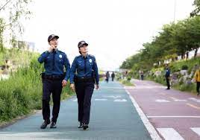
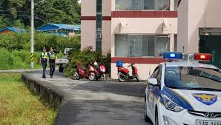
2-1. 경찰이 행하는 일반적 방범활동 : 순찰
순찰(patrol, Streifendienst, Patrouille)
  순찰근무는 외근경찰관(한국의 경우, 지구대 및 파출소경찰)이 수행하는 가장 대표 적인 근무의 일환으로서 범죄예방에 직․간접적으로 기여.
  순찰과 관련된 상세한 내용은 이후 다루기로 함.

Slide 4
2-2. 경찰방문(방범심방)의 의의
경찰방문(routine family visits)
  방범심방의 의의
- 경찰방문(방범심방)은 경찰관이 관할구역 내의 각 가정, 상가 및 기타시설 등을 방문하여 청
소년선도, 소년소녀가장 및 독거노인·장애인 등 사회적 약자 보호활동 및 안전사고방지 등의
지도·상담·홍보 등을 행하며 민원사항을 청취하고, 필요시 주민의 협조를 받아 방범진단을
하는 등 예방경찰활동
  제도의 기원은 일본에서 유래하여 한국 경찰의 일상적인 경찰활동의 한 영역으로 자리 잡게 된 것이며, 한국에서는 일제시대부터 실시해오던 호구조사제도를 폐지하고, 1987년 6월1일부터 새롭게 시작하였는 바, 치안수요의 증가로 인한 업무의 과중을 덜기 위하여 방범상담, 청소년선도 주민계몽, 민원청취해결 등 적극적 봉사활동 본위로 전환되었음.
  경찰방문은 주민으로부터 방문요청이 있거나 경찰서장, 파출소장이 필요하다고 인정할 때 상대방의 동의를 얻어 할 수 있는 것으로서, 주민으로부터 협조․조언을 받거나 지도․홍보하는 비권력적 사실행위인 행정지도의 성격을 가짐.

Slide 5
2-2. 경찰방문의 기능
  범죄예방 및 제반사고방지에 대한 지도, 계몽, 상담
  주민의 고충, 요망사항 등 청취해결
  민경 간의 협력관계 조성
  예방경찰상의 기초자료의 수집 등

Slide 6
2-2. 경찰방문 실시요령 및 유의사항, 평가
  경찰방문 실시요령 및 유의사항
  경찰방문은 주민이 방범심방을 요청할 때, 관할 지구대장(파출소장)이 범죄예방 및 안전사고 방지상 지도․계몽 ․연락 등이 필요하다고 인정할 때, 기타 경찰서장이 치안유지상 특히 필요하다고 인정할 때 일출 후 부터 일몰 전에 실시함을 원칙으로 함
  경찰방문을 실시할 때에는 방문카드를 휴대하고 편지를 방문하여 필요한 내용을 카드에 기재하여야 하며, 외근경찰관이 방문을 통하여 경찰업무상 긴요하다고 인정되는 사실을 지득한 때에는 지체 없이 순찰지구대장(파출소장)에 보고해야 함. 담당구역내의 제반사항을 파악해야 할 것이며, 적극적 봉사자세를 갖고, 민경친선에 힘써 주민의 자발적 협조를 얻을 수 있도록 해야 한다. 주민의 관심을 높여 이해와 협조를 얻기 위해서는 최선의 해결방안을 모색하고 그 주민의 요망이나 기대에 부합되도록 노력해야 함
  경찰방문제도의 평가
  일본에서는 이 제도가 성공적으로 정착, 범죄예방에 기여하고 있는 것으로 평가되고 있지만, 한국의 경우 경찰방문을 많이 활용하지 않는 것으로 보이므로 지역사회 경찰활동 차원에서 제도의 실효성 확보가 필요함

Slide 7
2-3. 불심검문의 개념
불심검문
  불심검문이란 경찰관이 범죄의 수사 및 범인의 검거 등 그 직무를 수행하기 위하여 거동이 수상하다고 인정되는 者를 정지시켜 직접 질문하여 조사하는 것.
  불심검문은 임의동행, 흉기조사까지 포함하는 개념으로 경찰관직무집행법상 범죄예방의 일반적 수단.
  이와 아울러 수사기관 자신(사법경찰)의 체험에 의한 수사개시의 단서로서의 역할도 함

Slide 8
2-3. 불심검문의 성격
  종래 행정법학에서는 경찰작용을 행정경찰작용과 사법경찰작용으로 나누고 있음.
  불심검문은 그 본질에 있어서 행정경찰작용 및 예방경찰영역에 속하기 때문에 범죄의 수사 및 범인의 발견, 체포를 위한 사법경찰작용과 구별되기도 함.
  그러나 불심검문의 결과 특정한 범죄 혐의가 있으면 수사가 개시되고 이어서 혐의점을 조사, 형사 입건하는 등의 司法절차로 이행하는 경우도 있어 사법경찰영역과도 밀접한 관련을 맺고 있는 것이 사실.
  불심검문은 수사의 단서로서 이른 바 범죄수사의 前 단계이며, 이것은 곧바로 수사로 연결된다는 점에서 현실적으로 양자의 기능이 서로 중첩․교착되어 있는 실정.
  따라서 그 법적 성격에 관하여 행정경찰작용설, 행정경찰-사법경찰 병유설, 이원설로 견해가 나누어져 있음.

Slide 9
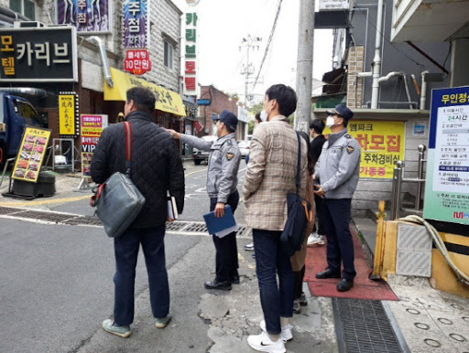
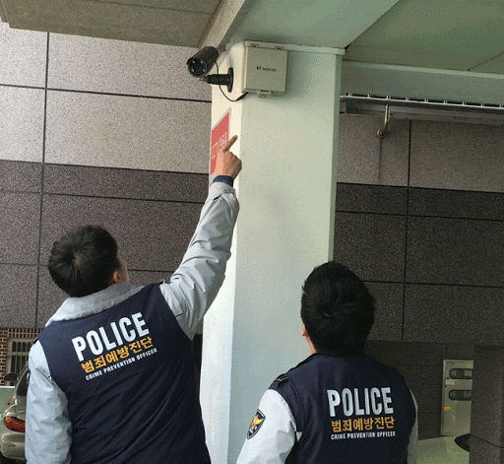
3-1. 특별방범활동 : 방범진단
방범진단이란 범죄예방 및 안전사고방지를 위하여 관내 주택, 고층빌딩, 금융기관 등 현금다액취급업소 및 상가·여성운영업소 등에 대하여 방범시설 및 안전설비의 설치상황, 자위방범역량 등을 점검하여 미비점을 보완하도록 지도하거나 경찰력 운용상의 문제점을 보완하는 활동
또한 범죄가 빈발하거나 발생할 위험이 있는 지역 또는 시설에 대하여 그 방범상의 상황을 진단하고, 그 중의 문제점을 지적하며 적절한 개선조치를 건의하는 활동을 가리킴.

Slide 10
3-1. 방범진단 - 실시방법 및 대상
방범진단을 실시하기 전에 최소한 2년 동안의 지구대나 파출소 경찰서 단위의 관내범죄발생 분석자료를 토대로 업종별, 시간대별, 죄종별, 수법별, 지역별로 방범진단의 대상을 분류함.
이에 따라 범죄자의 침입․도주로, 보호출입구 등 건물설계상태, 안전장치나 경보기기의 설치 및 작동상태 등 진단대상물 방범자원에 대한 적정성을 판단.
방범진단의 실시에 있어서는 우선 거주자․관리자 등의 승낙을 받아야 함과 동시에 언어태도에 충분히 주의하고 결함이 있을 경우에는 간결하게 그 이치를 설명하여 적절한 개선방법을 지도해야 함.
대표적인 실시대상은 금융기관 등 주요 기업체, 아파트단지 등 주택가, 빌딩사무소, 일반상가, 학교주변, 농촌지역, 공장 등에 대한 방범진단 지도, 범죄다발지역(비행지역)에 대한 진단과 예방활동 등임

Slide 11
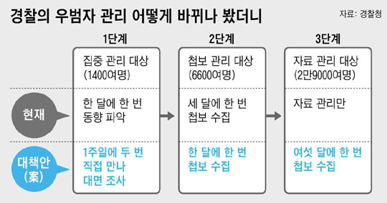
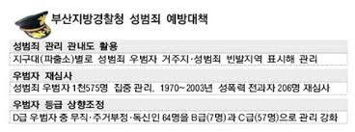
3-2. 방범지도
경찰의 우범자 관리제도는 ‘전과자’로 불리는 사람 중 재범 위험성이 높은 사람을 첩보 수집 등 예방적 차원에서 관리하는 제도로서, 전과자, 가석방자, 우범자에 대하여 행상의 관찰과 함께 취업의 알선, 보호기관에의 주선 등의 방법으로 방범활동을 전개하는 것.

Slide 12
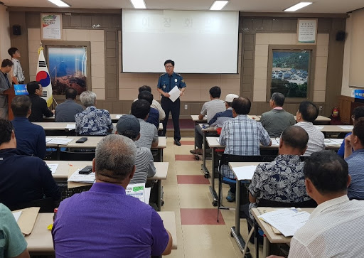
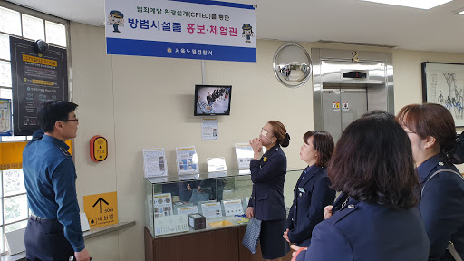
3-3. 방범홍보
범죄에 대한 정보와 방지대책을 일반 시민에게 알려서 범죄의 피해자가 되는 것을 방지하고 경찰과 지역사회와의 친밀한 유대관계를 유지하기 위한 제반 활동
경찰관 또는 경찰관서가 범죄의 발생상태(새로운 범죄수법 등)와 방범상의 유의사항을 신문, 잡지, 방송, TV, 영화, 강연회, 웅변대회, 문예 작품모집, 포스터 등의 방법으로 일반 국민에게 주지시켜 자율방범의식을 고양하는 동시에 각종 범죄발생에 대한 防止대책을 미리 강구할 수 있도록 지도하는 경찰활동을 가리키는 활동.

Slide 13
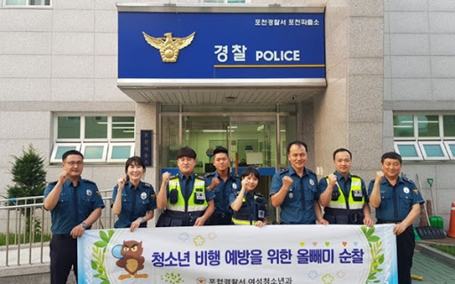
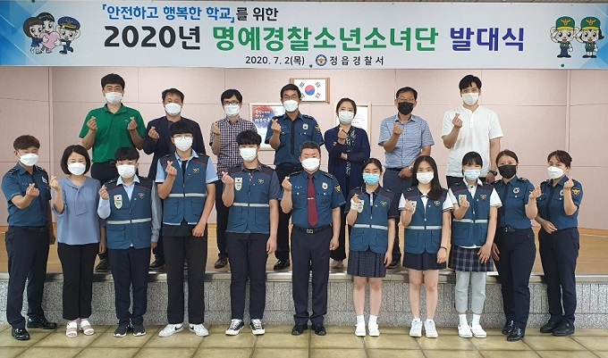
2-4. 청소년선도(소년경찰제도)
성장하는 청소년 중에서 범죄소년으로 전락할 우려가 있는 소년 또는 이미 그러한 우범지역에서 방황하는 청소년에 대해 경찰의 입장에서 특별 지도활동을 전개하는 것.
이는 오늘날「소년경찰제도」(police work with juveniles)라는 이름으로 각국에서 활발한 발전을 도모하고 있으며, 소년경찰이란 소년의 보호선도와 비행방지를 주임무로 하는 경찰업무를 말함.
소년경찰활동은 청소년을 과학적으로 보도하고, 유해환경을 정화하며 非行을 방지하고, 비행청소년을 합리적으로 처우 함으로써 청소년을 건전하게 지도육성하는데 목적이 있음.

Slide 14
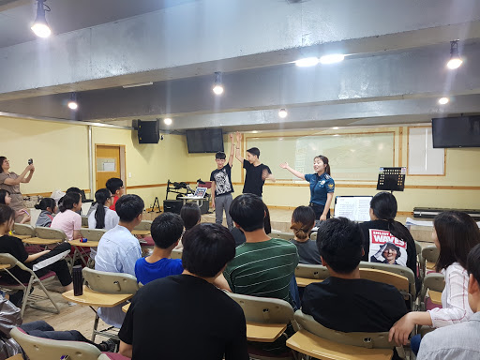
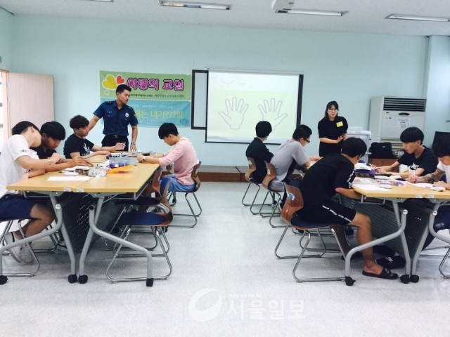
3-4. 청소년선도(소년경찰제도)
오늘날 소년범죄는 양적으로도 크게 증가하고 있으며, 질적으로도 비행의 저연령화, 일반화, 여자소년범죄 및 학생범죄의 증가, 약물남용증가, 집단화, 흉포화 그리고 재범화라는 심각한 현상이 나타나고 있음.
따라서 소년범죄나 청소년 비행의 경우, 그 예방과 선도가 가장 중요하다고 할 수 있음.
경찰의 대표적인 청소년 비행예방활동
- 「범죄예방교실」,「사랑의 교실」운영, 「미성년자 출입제한 구역」운영 등.

Slide 15
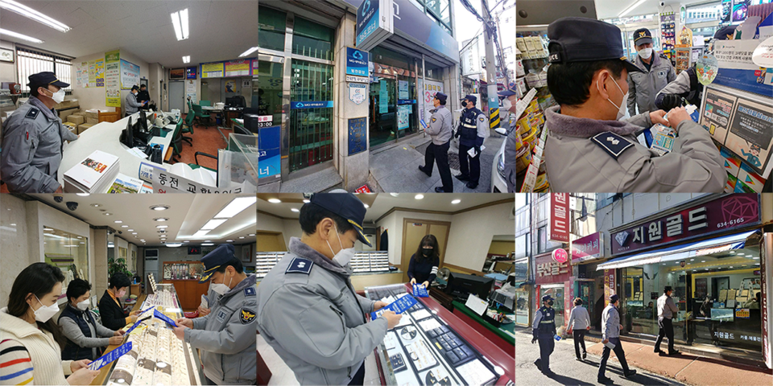
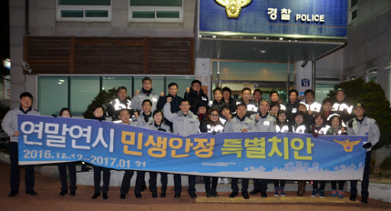
3-5. 계절적 방범활동
하 절기 피서철, 추석절, 성탄절 전 후, 연말연시, 설날 전 후, 대학입시철 등 특정범죄 발생가능성이 높은 시기에 그에 대응한 특별방범활동을 집중적으로 실시하는 것으로,「특별경계령」등의 이름으로 시행.
이러한 계절적 방범활동은 특별방범활동의 사례에 속함.

Slide 16
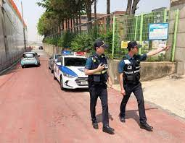
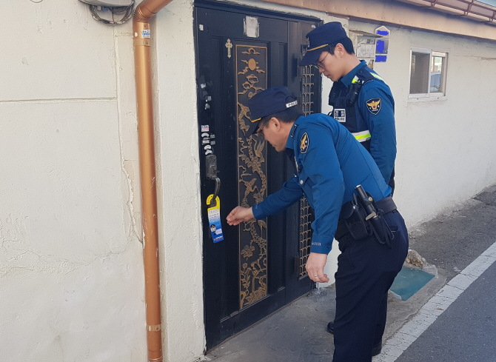
4-1. 순찰 - 의의
순찰(patrol, Streifendienst, Patrouille)이라 함은 특정한 관할구역 안에서 외근 경찰관들이 일반적인 경찰임무를 수행하고 관내상황을 파악하기 위하여 일정한 지역을 순회․시찰(관찰)하는 것.
외근경찰관의 근무 중에서도 가장 대표적인 것.
순찰을 뜻하는 영어단어 “patrol"은 “진흙탕 길을 걸어간다”는 뜻이다. 진흙탕 길은 잘 살펴보지 않으면 걸을 수 없는 길이므로 순찰은 반드시 오가면서, 주위 사물을 잘 관찰해야 한다는 것이다. 문헌에 의하면, 순찰(patrol)이라는 단어는 프랑스語 “patroulier”에서 유래 하였는 바, “발로 걸어 다닌다”라는 뜻.

Slide 17
4-2. 순찰의 기능과 목적
순찰의 기능과 목적에 관해서는 학자들간에 상이한 견해들이 있지만, 대체로 법집행, 범죄예방 그리고 대민서비스 제공 등으로 요약. 미국, 독일, 한국에서 거론되는 순찰의 기능과 목적 등에 관해서 살펴보면 다음과 같다.
Wilson/McLaren의 견해
  순찰의 첫 번째 기본적인 목적은 불법행위를 성공적으로 할 수 있는 실질적인 기회를 제거(또는 범행기회가 존재한다는 믿음의 제거)하는 것.
  순찰의 두 번째 목적은 범죄예방(Crime Prevention)활동들, 즉, 비행을 유발하는 조건들을 밝혀내는 것이라든가, 보다 높은 도덕적 기준을 갖도록 격려하는 것 그리고 나쁜 영향력을 제거하기 위해 그러한 자원을 제공하는 것.
  순찰의 세 번째 중요한 목적은 순찰근무가 범행을 저지르려는 욕망을 제거하는 데 실패하였을 때, 범행기회가 존재한다는 믿음이 있을 때, 아주 확실함. 그때 동시에 순찰은 범죄를 수사하고, 범인을 체포하고 그리고 도난당한 재물을 회수하기 위해 매우 유용.
  네 번째, 24시간 동안 순찰근무를 통해 시가지 전역을 커버함으로써, 범죄와 관련성이 적은 서비스 활동을 가능하게 함.

Slide 18
4-2. 순찰의 기능과 목적
미국의 다른 견해들
  Charles D. Hale :
  - 순찰의 목적을 범죄예방과 범인검거, 법집행, 질서유지, 대민서비스 제공(Public Service), 교통정리로 제시하면서, 모든 경찰활동의 목적이 순찰을 통하여 달성된다고 언급.
  Samuel Walker :
  - 순찰은 경찰활동의 핵심이며 범죄의 억제(Deterring Crime), 공공 안전감의 증진, 대민 서비스 제공의 기능을 수행.
  Langworthy/Travis :
  - 가장 우선적인 경찰의 책무로서 사회질서유지, 대민 서비스제공, 법집행(을 통한 범죄통제), 사회통제를(순찰)경찰의 중요한 기능으로 제시.

Slide 19
4-2. 순찰의 기능과 목적
미국의 다른 견해들
  Alpert/Dunham :
  - 일상적인 순찰을 통하여 범죄억제, 법집행, 범죄의 수사, 범법자의 체포, 서류작성, 검사와의 직무협조, 위험에 처해 있거나 원조를 필요로 하는 사람을 도와주기, 갈등을 해결, 평화를 유지, 질서를 유지, 보행자와 자동차의 흐름을 유지 등이 순찰을 통해 달성되어 진다고 요약.
  Roberg/Kuykendall :
  - 순찰근무의 주요한 목적은 범죄예방과 제지, 범인의 체포, 지역공동체의 안전과 만족감의 창조, 非범죄적 서비스의 제공, 교통통제 등의 내용들을 포함해야 한다고 주장.
  Holden Richard N.의 견해 :
  - 질서유지, 법집행, 긴급서비스와 범죄예방이라고 주장.

Slide 20
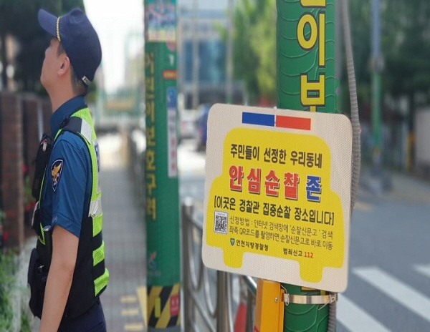
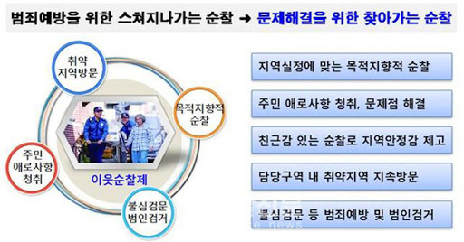
4-3. 순찰의 기본적 임무
  순찰의 기본적 임무
  - 범행기회의 제거와 범죄성공에의 확신을 제거하고, 범죄예방활동의 대비책 제시, 순찰을 통한
  범죄의 신속한 수사 및 범인의 체포, 인명에 대한 응급조치와 재산의 현장회복에 기여하는 것임
  뿐만 아니라 非 범죄 서비스로서 유실물 찾아주기, 시민에 대한 정보의 제공, 교통․통제 및 가정 문제의 해결 등 광범위한 도움을 주는 것임

Slide 21
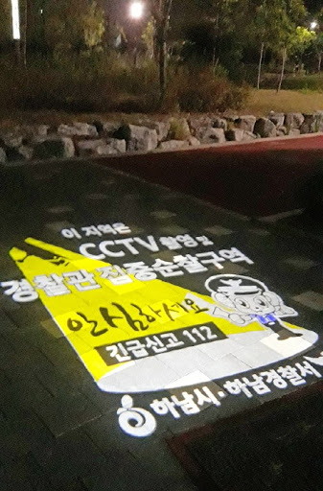
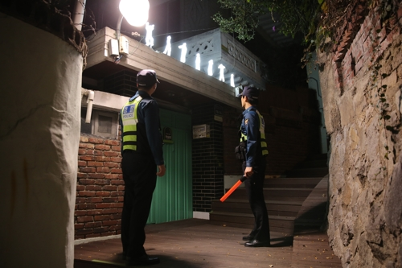
4-4. 순찰과 범행기회 억제 – 동기와 기회 제거, 축소
가두나 범죄현장에서 경찰의 존재는 범죄를 저지르려는 범죄자를 위축시킬 수 있으며, 도심지역이나 시골지역에서 순찰중인 정복경찰관의 존재를 통한 범죄자에 대한 예방적 효과는 시민들의 안전감 향상에도 기여할 수 있음.
그러나 비록 경찰순찰과 진압적 활동들이 실제로 범죄예방에 영향을 미칠 수 있다 하더라도, 과도하게 평가되어서는 안됨
- 범인체포와 같이 성과를 측정할 수 있는 사후 진압적인 활동과는 달리, 경찰의 예방활동 성과는 평가하기가 대단히 어렵기 때문.
범죄는 범죄행위를 저지르고 싶은 욕망과 그렇게 할 수 있는 기회가 있다는 확신에서 비롯되는 바, 범행하고 싶은 욕망(동기)이나 범행기회, 두 요소 중 어느 하나를 없애면, 다른 한 요소가 아무리 강하더라도 범죄를 저지할 수 없게 됨. 따라서 바로 이 두 요인(동기와 기회)을 제거하거나 축소시키는 것이 경찰 순찰의 목적이자 기본적 임무임

Slide 22
4-4. 순찰과 범행기회 억제 – 범죄억지력 제공
경찰활동에 있어서 핵심적인 전략은 공공장소(public place)에서 경찰 존재 내지는 가시화를 통해 범죄억지력을 제공하는 것.
정복경찰관의 순찰빈도 강화나 街頭(가두)에서 경찰관 존재 및 가시화는 잠재적 범죄자의 범행기회를 억제 내지는 변경시킨다는 점에서 그 의의가 있음.
즉, 순찰력의 존재를 증가시키면 이러한 변화는 감지되어서, 기회적 범죄를 예방하고, 사전에 준비하고 계획했던 범죄들의 시간, 장소와 방법에 있어서 변화를 초래할 것임.
만약에 잠재적인 범죄자가 체포될 가능성을 스스로 인식한다면, 범행하려는 의지가 대단히 약화될 것이기 때문에 경찰력의 개입강화는 범죄예방에 있어서 매우 중요한 역할을 한다고 결론지을 수 있음.
그런데 경찰의 범죄예방을 위한 도보 및 차량 순찰근무는 주로 개방된 장소나 공간에서 이루어질 수 있기 때문에 순찰 가능한 공간은 제한되어 있기 때문에. 결국 정복경찰의 존재를 통하여 영향을 받을 수 있는 범죄유형들은 대체로 가두범죄에 국한된다고 할 수 있음.

Slide 23
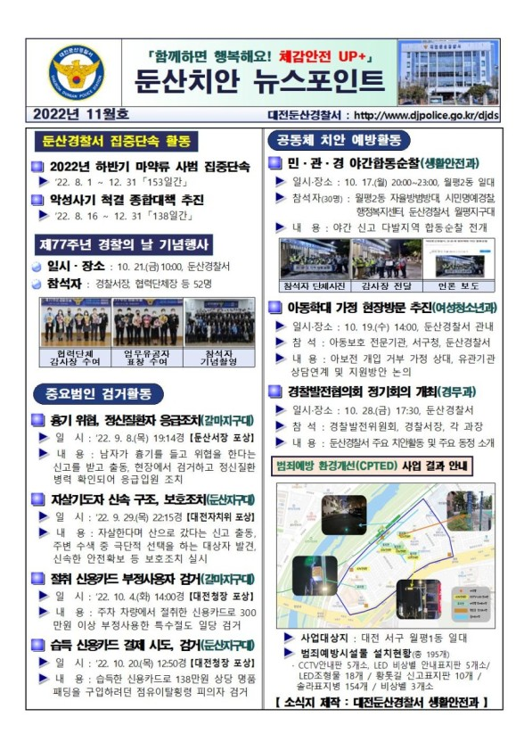
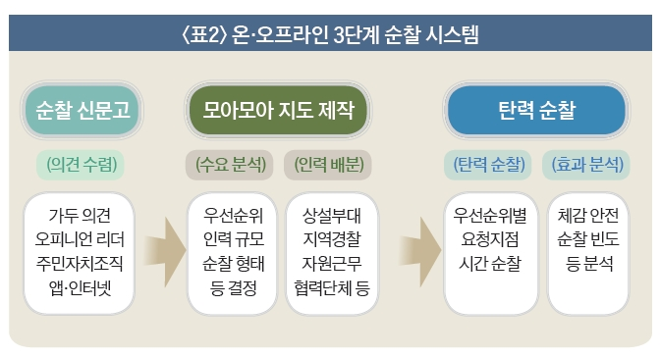
4-4. 순찰과 범행기회 억제 – 시민 안전감 증진
한편, 순찰근무는 범죄에 대한 공포문제와도 관련이 있음.
즉, 범죄피해를 당한 경험이 있는 사람들일수록 경찰활동을 부정적으로 평가하고 있으며, 경찰의 범죄대처능력을 신뢰할수록 경찰활동에 대해서도 긍정적인 평가를 하는 경향이 있음.
- 시민들은 주거지역내에서 경찰이 순찰빈도를 강화시켜줄 것을 요청하기도 함.
결국 범죄예방과 시민들의 안전감과 관련하여 경찰순찰의 빈도가 관련이 있다는 것은 명백함.
따라서 대부분의 나라에서는 경찰순찰의 강화와 효과적인 범죄예방 전략을 통하여 범죄를 예방하고 줄이기 위해 노력하고 있음.

Slide 24
4-5. 순찰노선 구분에 따른 순찰근무 특색
정선(定線)순찰
  정선순찰은 파출소 관내의 특수사정을 고려하여 가급적 관할구역 내에 전부 미칠 수 있도록 정하여진 노선을 규칙적으로 순찰하는 방법.
  순찰노선이 일정하고 경찰관 행동이 규칙적이기 때문에 경찰관이 순찰 중 현재의 지점이 대개 추정되므로 감독, 연락 등의 면에서 편리하지만, 범죄행위자들이 이를 예측하고 출현할 수 있다는 단점이 있음.
난선(亂線)순찰
  난선순찰은 순찰노선을 사전에 정해놓지 않고 순찰경찰관이 임의로 사고발생 상황 등을 고려하여 순찰지역이나 노선을 선정, 불규칙적으로 순찰하는 방법.
  정선순찰의 단점인 시간적, 지리적 고정을 방지할 수 있는 반면, 감독이 불편.

Slide 25

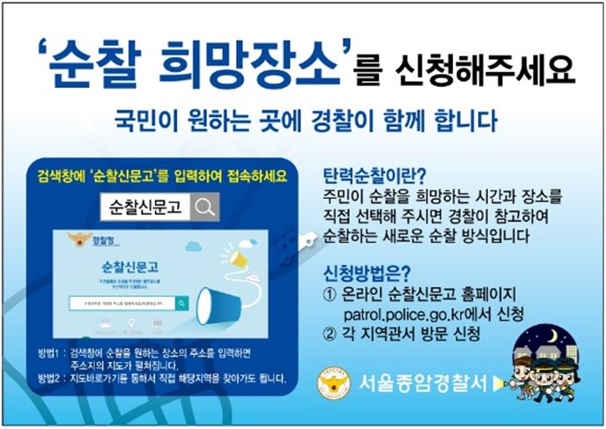
4-5. 순찰노선 구분에 따른 순찰근무 특색
요점(要點)순찰
  요점순찰은 관할구역내에 설정된 요점(중요지점)에서 요점에 이르는 순찰방법으로서 그 요점간에 있어서는 일정한 노선없이 경찰상 적당한 통로를 자율적으로 순찰하는 것.
  이는 정선순찰과 난선순찰의 절충방식이라 할 수 있음.
구역(區域)순찰
  구역순찰은 순찰구역 내에 있어서의 중요범죄 혹은 인구분포, 경찰대상물의 존재 등을 과학적으로 분석하여 순찰 小구역을 각각 적당수로 설정하여 그 구역 내에 한하여 자율적으로 난선순찰하는 방법
탄력순찰
- 탄력순찰은 국민이 순찰을 희망하는 시간과 장소를 직접 신청하면 경찰이
이를 참고해 순찰하는 새로운 방식. 2017년 7월 일부 지역에서의 시범 운
영을 거쳐 그해 9월부터 전국으로 확대돼 시행 중에 있음

Slide 26
4-6. 도보순찰의 의의와 장점
도보순찰(Foot Patrol)
  도보순찰근무의 장점
  순찰자가 상세하고 치밀하게 순찰노선 부근에 대한 정황을 관찰할 수 있고, 또한 사고가 발생할 경우에 직접 신속한 처리가 가능하다.
  외부의 음향(비명 등 순찰상 주의를 요하는 것)을 청취하는 데 편리하다.
  특별한 경비를 필요로 하지 않는다.
  주민과 접촉이 용이하여 필요한 정보수집이 가능하며 자연히 주의를 요하는 사안 등을 청취할 수 있는 기회가 많다.
  여하한 장소나 도로에도 용이하게 순찰을 실시할 수 있고, 상세하게 지리에 통달할 수 있다.
  도보순찰(의 강화)은 시민들에게 범죄에 대한 공포감을 줄여주고 경찰과 시민들과의 관계를 개 선하는 데 도움이 되며, 지역공동체와 시민들의 만족감을 강화시킨다.

Slide 27
4-7. 도보순찰의 단점
  이러한 장점에도 불구하고 다음과 같은 단점들이 제기되고 있음
  순찰자의 피로가 심한 관계로 자연히 순찰노선이 단축되며, 순찰횟수를 증가시키기 어렵다.
  기동성이 없으므로 오늘날과 같이 자동차에 의한 사건․사고가 허다한 경우에는 집행력이 약하며, 신속한 현장출동이 제한된다.
  군중속에 혼입할 때 또는 통행자가 다수인 때에는 많은 인파로 인하여 경찰관의 자세가 일반인에게 명시되지 못하므로 경찰의 위력을 발휘하지 못한다.
  휴대용 무전기를 통해서만 지시․지령이 가능하기 때문에 통달거리 및 유동거리가 제한된다.
  날씨(눈, 비, 기온상승) 등 자연환경에 영향을 많이 받는다.
  특수 장비 및 보고서류 휴대, 응급조치 수단 강구 면에서 어려움이 있으며, 위험한 상황이 발생했을 시, 충분한 상황처리가 곤란하다는 것이다.

Slide 28
4-8. 도보순찰의 효과성 실험
  도보순찰 對 자동차순찰의 효과성
  1970년대 미국 미시건(Michigan) 대학의 연구팀에 의해서 3년간 수행된 실험 결과에 의하면 도보순찰 프로그램이 비용경제적 측면에서 효과적이라는 결론이 내려짐
  경찰활동, 즉 규제정책의 목적이 범죄예방과 법집행-사회질서유지라고 한다면, 도보순찰에의 투자는 공공자원의 적절한 사용이 될 것.
  재정적 관점에서 본다면, 자동차 순찰은 그 비용유지 면에서 매우 비쌈
  : 그 비용은 적어도 다음과 같은 것을 포함하고 있는 바, 차량비, 연료비, 수리비, 무전기 및 라디오 장착비용, 탑재될 컴퓨터 설치비, 레이더시설 등등. 거기에다 경찰관의 봉급이 비용으로 추가된다.

Slide 29
4-8. 도보순찰의 효과성 실험
  도보순찰 對 자동차순찰의 효과성
  따라서 도보순찰 근무는 자동차순찰 근무보다 훨씬 더 경제적이며, 도보순찰 경찰관들은 지역주민들과 훨씬 더 친밀한 접촉과 대화를 할 수 있음.
  그렇게 함으로써 훨씬 더 높은 신뢰를 받으며, 양질의 정보를 얻을 수 있음.
  즉, 도보순찰 경찰관들은 전통적인 경찰직무를 수행함에 있어서 다른 부서의 어떤 근무자들보다 효과적이며, 효율적일 수 있음.
  도보순찰 경찰관들은 일반적인 경찰서비스 요청전화 뿐만 아니라 범죄를 감소시킬 수 있기 때문에, 전체 공동체에게 이익을 가져다 준다고 할 수 있음.

Slide 30
4-9. 도보순찰근무의 중요성
  도보순찰근무의 중요성 인식
  도보순찰 근무의 단점에도 불구하고, 자동차순찰에 비하여 많은 장점과 효과성을 지니고 있음이 어느 정도 입증됨.
  그 결과 오늘날 대도시 경찰관서에서는 도보순찰을 강화하려고 노력하고 있음.
  그 예로서 미국 뉴욕경찰의 경우, 주간근무에 임하는 경찰관들의 50%이상이 도보순찰에 배치되고 있으며, 야간근무조 경찰관들의 38%이상이 도보순찰 근무를 수행하고 있다고 함.

